Slide 1
Educadora de Párvulos :Verónica Rodríguez
Kínder y Pre Kínder
Escuela Pedro Antonio Tejos
Segmentación y conteo de silabas
OA 3
Lenguaje Verbal

Slide 2
Actividad:
Como ya lo haz realizado en otras ocasiones, tienes que separar sílabas.
Utiliza tus dedos para contarlas.

Slide 3
¿ Cuántas sílabas tiene..?
Actividad: Observa la imagen y separa en sílabas. Marca con una ( x) la correcta.

Slide 4
¿ Cuántas sílabas tiene..?

Slide 5
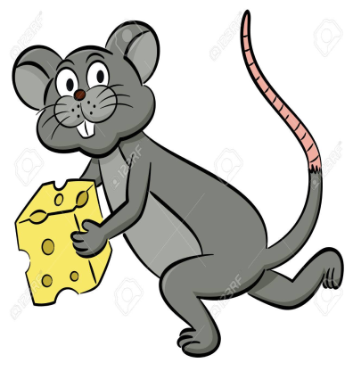
¿ Cuántas sílabas tiene..?

Slide 6
¿ Cuántas sílabas tiene..?

Slide 7
¿ Cuántas sílabas tiene..?

Slide 8
¿ Cuántas sílabas tiene..?

Slide 9
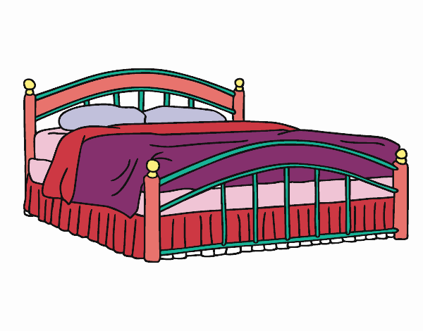
¿ Cuántas sílabas tiene..?

Slide 10
¿ Cuantas silabas tiene..?

Slide 11
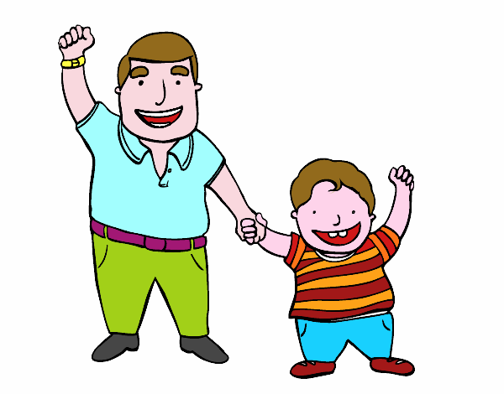
Sílaba inicial
Sopa
Mariposa
Papá

Slide 12
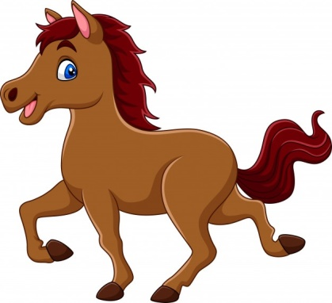
Actividad: Identifica el dibujo que contenga la misma sílaba inicial de la imagen del cuadro.
MONO

Slide 13
Actividad: Identifica el dibujo que contenga la misma sílaba inicial de la imagen del cuadro.
Lápiz

Slide 14
Actividad: Identifica el dibujo que contenga la misma sílaba inicial de la imagen del cuadro.
Sapo

Slide 15
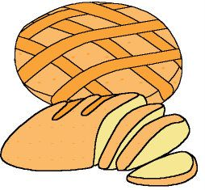
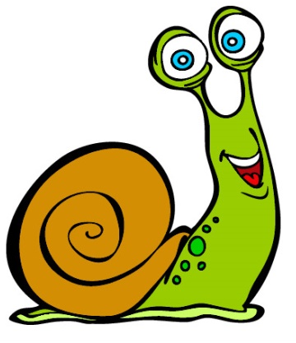
Actividad: Identifica el dibujo que contenga la misma sílaba inicial de la imagen del cuadro.
Camisa

Slide 16
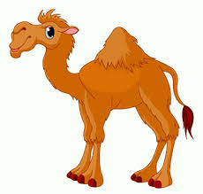
Actividad: Identifica el dibujo que contenga la misma sílaba inicial de la imagen remarcada.
Camión

